Slide 1
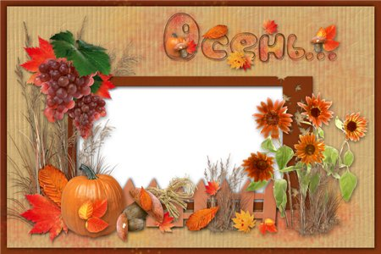

Что такое
осень?

Slide 2

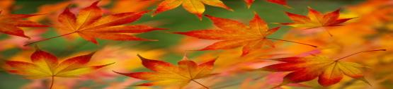
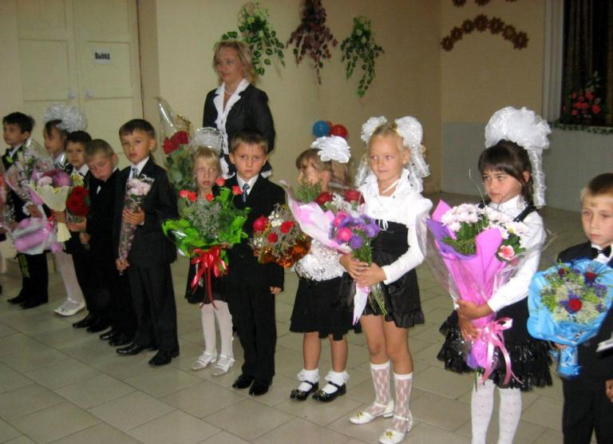
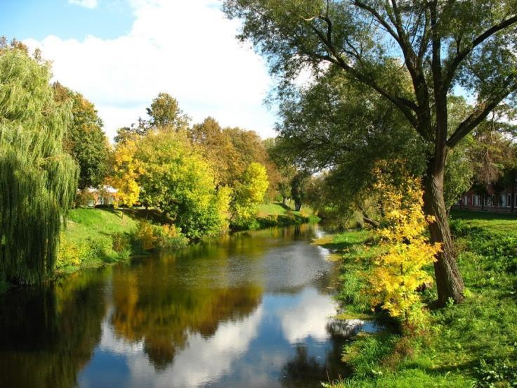
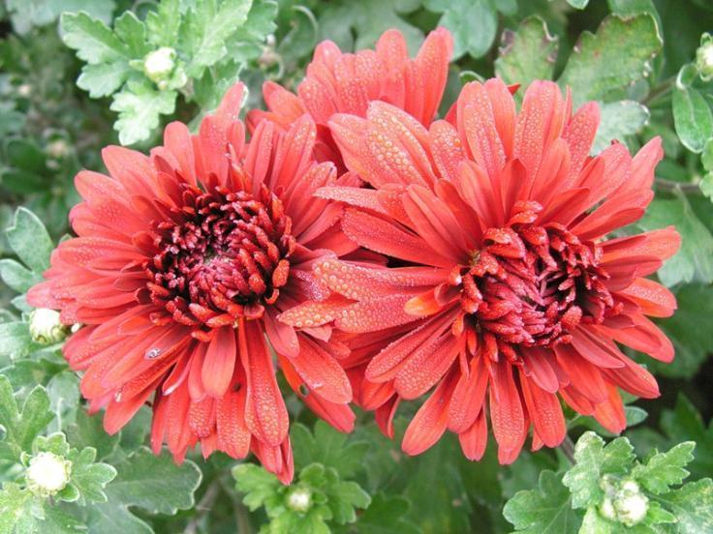
Сентябрь
В сентябре тепло, как летом,
И цветы кругом цветут.
Школьники идут учиться,
Их уроки в школе ждут.

Slide 3

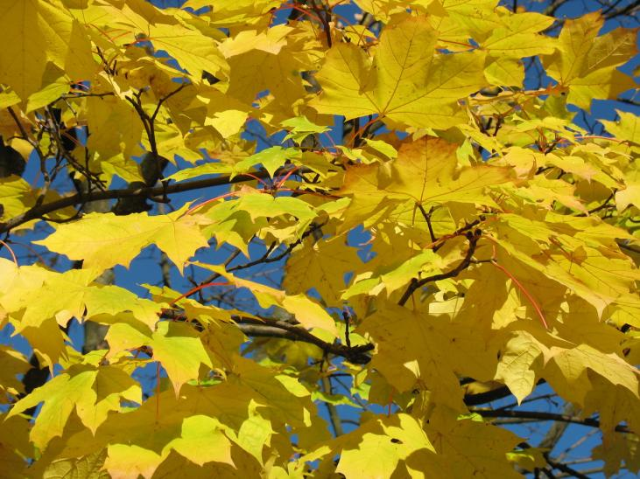
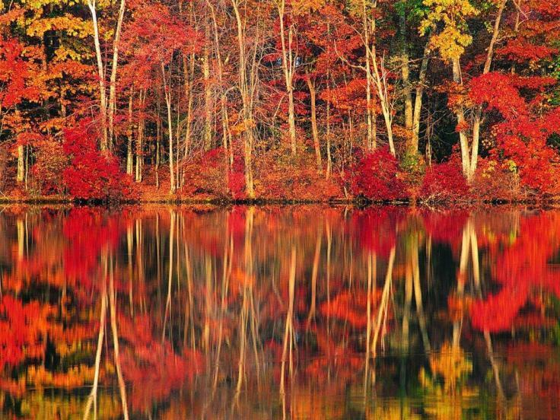
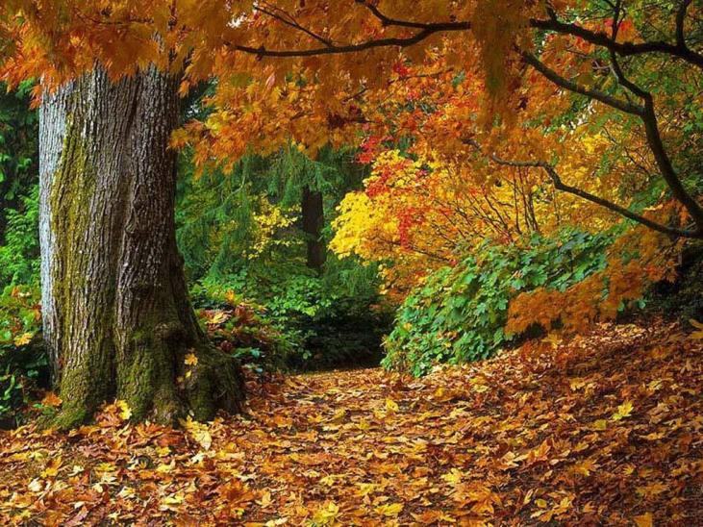
Октябрь
В октябре желтеют листья
И багряные леса,
Листопад украсит землю.
Ах, какая красота!

Slide 4

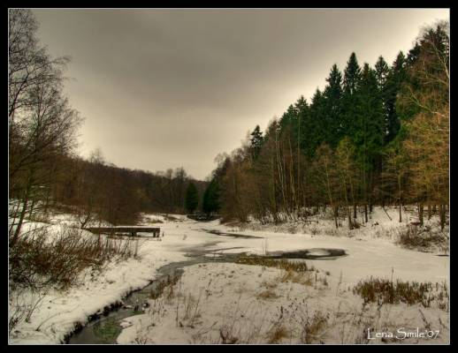
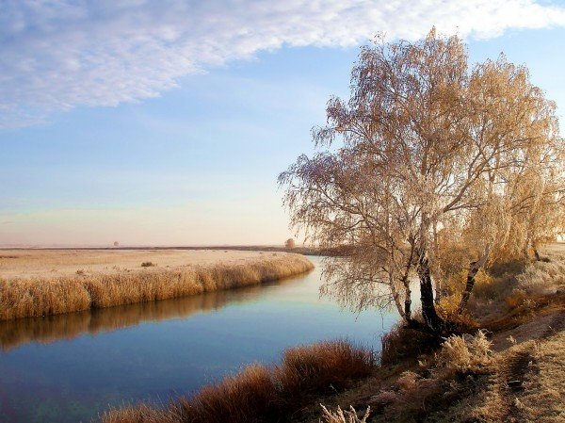
Ноябрь
В ноябре дождливо, сыро,
Небо тучами закрыто,
Лужи, грязь, завяли травы,
И тепло уже забыто.

